Slide 1
Ткани, органы и системы органов

Slide 2
Строение многоклеточных животных
Клетки
Ткани
Органы
Системы органов
Организм

Slide 3
Ткань -
группа клеток, сходных по строению, происхождению и выполняющих определенную функцию

Slide 4
Ткани животных
1. Эпителиальные
2. Соединительные
3. Мышечные
4. Нервная

Slide 5
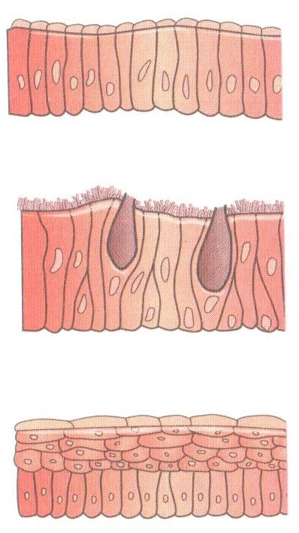
Эпителиальные ткани состоят из одного или нескольких слоев плотно прилегающих друг к другу клеток
образуют внешние покровы животных;
покрывают полости внутренних органов;
формируют железы
Функции: защитная, секреторная

Slide 6
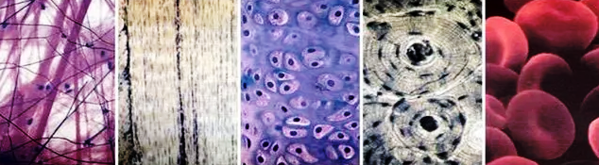
Соединительные ткани клеток не много, они находятся на расстоянии друг от друга и окружены густым, либо плотным, либо твердым веществом, выделяемым клетками
Виды: костная, хрящевая, сухожилия,
жировая, кровь
Функции: опора, защита, поддержание формы тела, терморегуляция, транспорт веществ, запасание питательных веществ

Slide 7
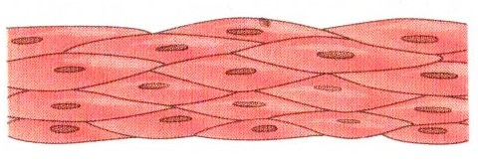
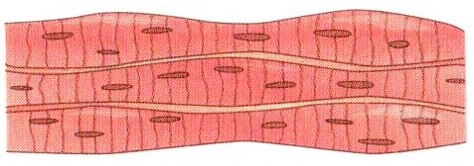
Мышечные ткани состоят из прилегающих друг к другу вытянутых в длину клеток
Гладкая ткань
(клетки одноядерные, веретеновидные, сокращаются медленно, долго остаются в сокращенном состоянии )
Поперечно-полосатая ткань
(клетки многоядерные, имеют поперечную исчерченность, сокращаются быстро)

Slide 8
Мышечные ткани
Функции:
движение тела и его частей, сокращение стенок желудка, кишечника, сосудов сердца;
защита внутренних органов
Свойства:
возбудимость,
сократимость

Slide 9
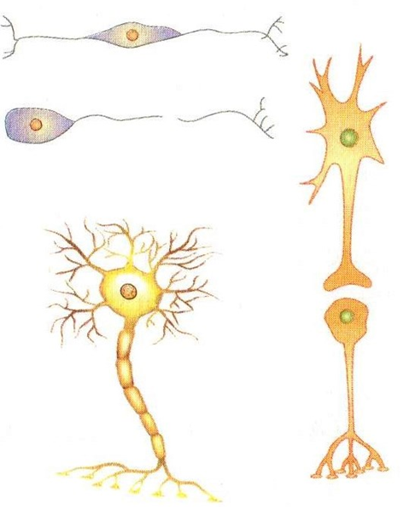
Нервная ткань
ее клетки имеют длинные и короткие отростки, которыми соединяются друг с другом и передают электрические сигналы от органов к мозгу и от мозга к органам

Slide 10
Нервная ткань
Функции:
согласование работы всех органов;
поддержание постоянства внутренней среды организма
связь с внешней средой
Свойства:
возбудимость,
проводимость

Slide 11
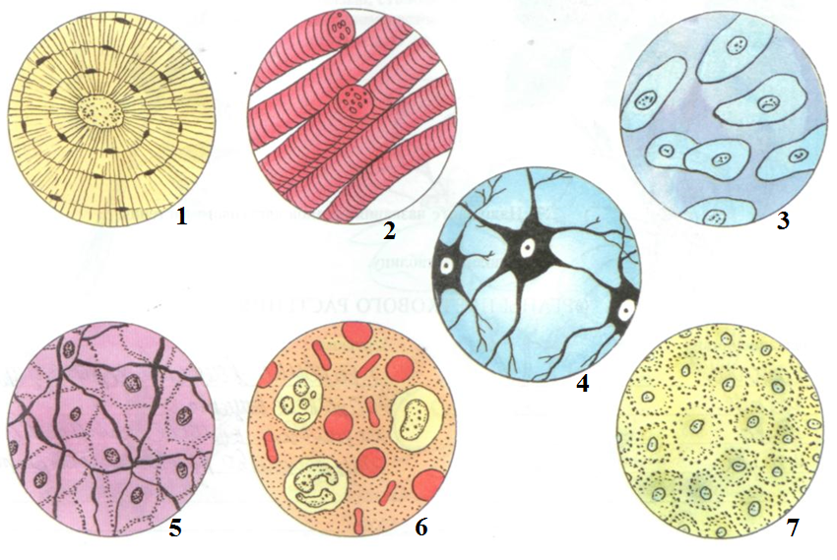
Задание: напишите названия тканей, изображенных на рисунке

Slide 12
Орган –
структура организма, которая отличается особым строением и выполняет определенные функции

Slide 13
Системы органов
опорно-двигательная,
дыхательная,
пищеварительная,
кровеносная,
выделительная,
половая,
нервная

Slide 14
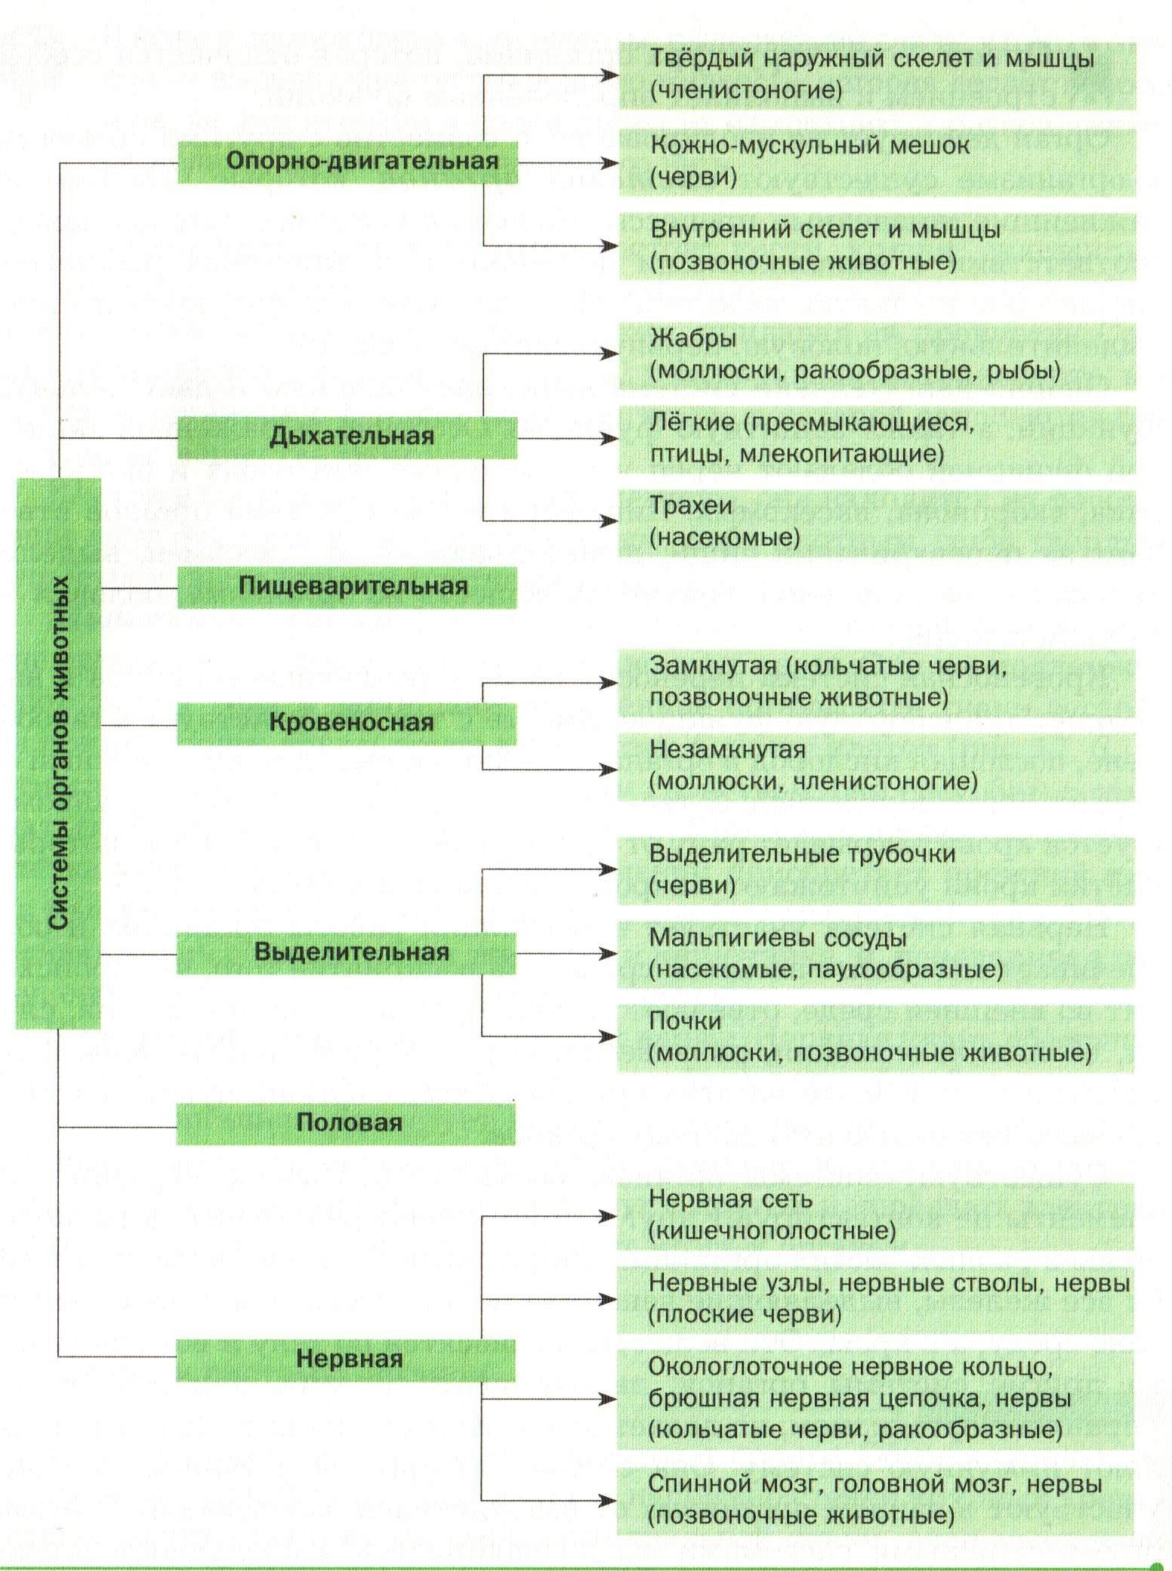

Slide 15
Задание: заполните таблицу
Системы органов
Название системы органов | Органы, из которых состоит | Выполняемые функции
1. Опорно-двигательная
2. Дыхательная
3. Пищеварительная
4. Кровеносная
5. Нервная

